Slide 1


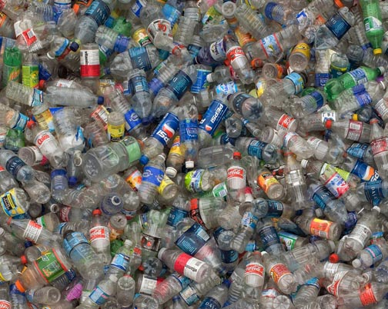
Grado en Ingeniería Industrial
Fundamentos Químicos de la Ingeniería
Tema 16:
Hidrocarburos
José Lorenzo Balenzategui
Centro Asociado de Guadalajara

Slide 2

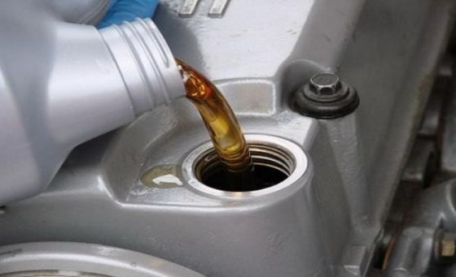
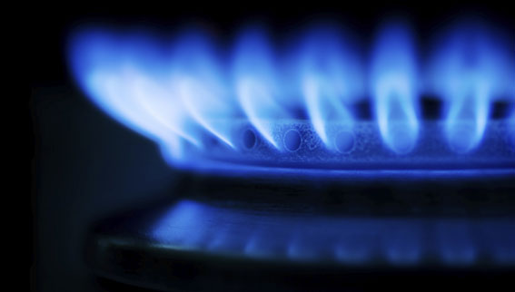
Contenido (I)
Tema 16: Hidrocarburos
➔ |  | 1. Introducción
➔ |  | 2. Parafinas o alcanos
➔ |  | 3. Olefinas o alquenos
➔ |  | 4. Acetilénicos o alquinos
➔ |  | 5. Naftenos o alicíclicos
➔ |  | 6. Aromáticos
 |  | 7. Propiedades físicas de los hidrocarburos
 |  | 8. Reactividad de las parafinas (solo definiciones)
 |  | 9. Reactividad de las olefinas
 ➔ |  | 9.1 Reacciones de alquilación 9.2 Reacciones de polimerización
 |  | 10. Reactividad de los alquinos
 |  | 11. Reactividad de los aromáticos. Sustitución electrófila aromática
➔ |  | 12. Parafinas de mayor interés
➔ |  | 13. Olefinas de mayor interés
➔ |  | 14. Acetilénicos de mayor interés
 |  | 15. Naftenos de mayor interés
➔ |  | 16. Aromáticos de mayor interés

Slide 3
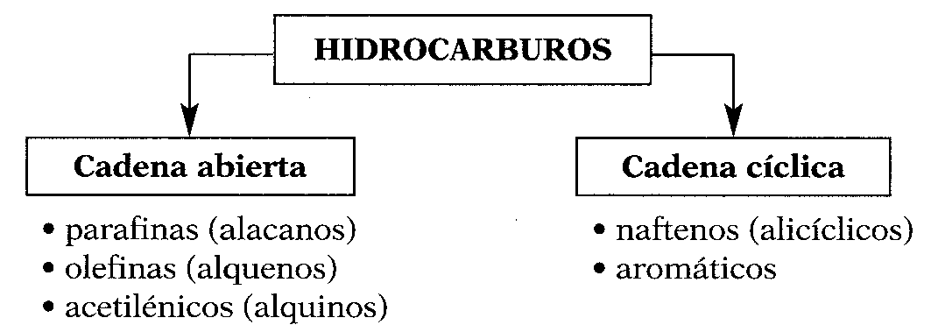
Tema 16. Hidrocarburos
uned
1. Hidrocarburos
Hidrocaburos = compuestos químicos formados exclusivamente por carbono e hidrógeno
Son los compuestos más sencillos en química orgánica
Dos series de hidrocarburos, en función de la hibridación del átomo de C:
Estructura abierta: parafinas, olefinas, acetilénicos
Estructura cíclica: cicloparafinas, aromáticos
Alifáticos
Los alquenos (olefinas) y los aromáticos son los pilares sobre los que se sustenta la industria petroquímica
3

Slide 4
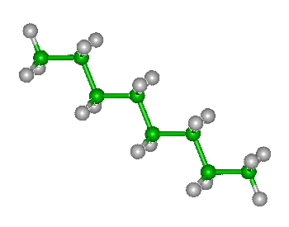
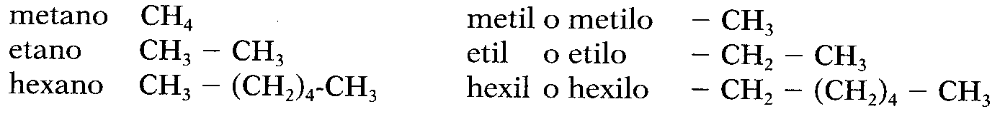
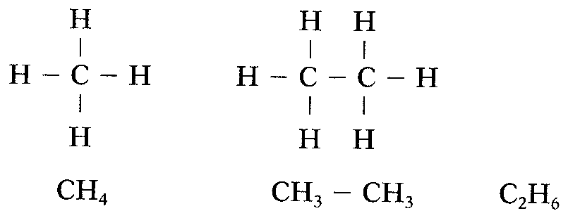
Tema 16. Hidrocarburos
uned
2. Parafinas o Alcanos
Fórmula molecular C_{n}H_{2n+2}.
El átomo de carbono presenta hibridación sp³ en todos los enlaces C–C y C–H
Todos los átomos de carbono unidos al mayor número posible de átomos de hidrógeno → hidrocarburos saturados
Los cuatro primeros términos de la serie: metano (CH₄), etano (C₂H₆), propano (C₃H₈), butano (C₄H₁₀).
Radicales alquílicos = fragmentos de hidrocarburo que quedan al quitar un hidrógeno en un alcano. Toman el nombre del hidrocarburo del que provienen, terminado en -il o en -ilo.
→
→
→
Se pueden representar en forma desarrollada o de forma agrupada o compacta
→ Ejemplo:
← Desarrollada
← Agrupada
4

Slide 5
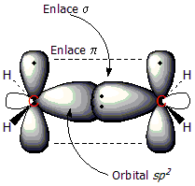
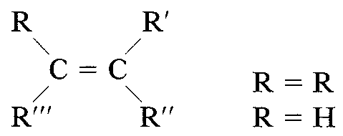
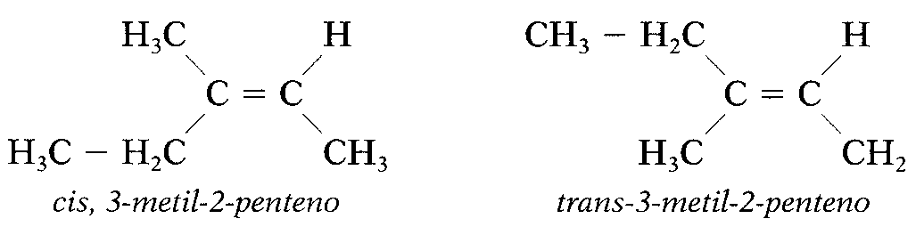

Tema 16. Hidrocarburos
uned
3. Olefinas o Alquenos
Fórmula molecular C_{n}H_{2n}.
El átomo de carbono presenta hibridación sp² y está unido a otro átomo de C mediante un doble enlace (un enlace σ y otro π): C = C
Los átomos de carbono no están saturados de átomos de hidrógeno → hidrocarburos insaturados
← Pueden representar isomería geométrica (formas cis- o trans-)
4. Acetilénicos o Alquinos
Fórmula molecular C_{n}H_{2n-2}
Hidrocarburos no saturados que presentan en la molécula un triple enlace C ≡ C
5

Slide 6
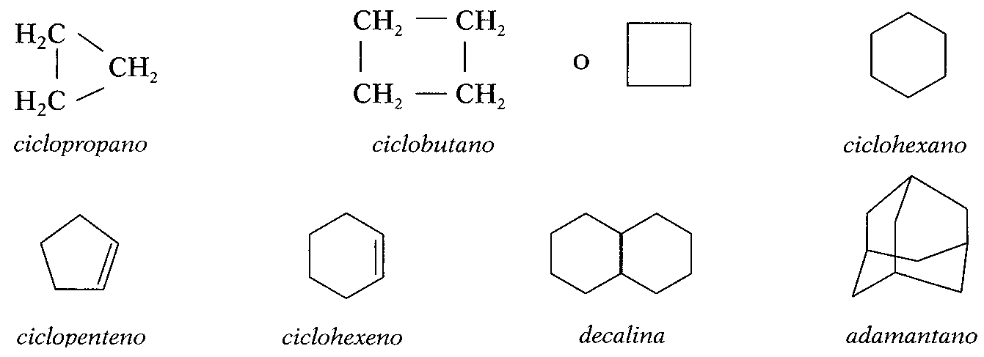
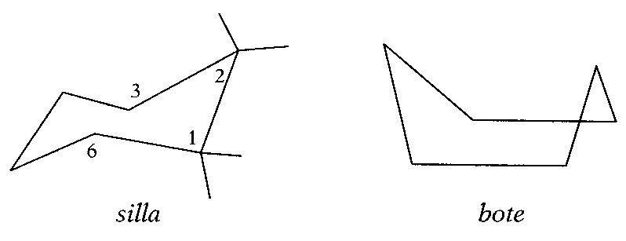
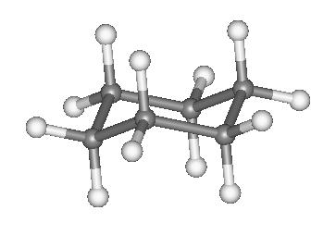
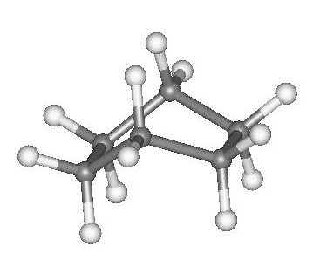
Tema 16. Hidrocarburos
uned
5. Naftenos o alicíclicos
Las cadenas de hidrocarburos pueden cerrarse sobre sí mismas formando ciclos
Los naftenos son compuestos isómeros de las olefinas, ya que su fórmula también es C_{n}H_{2n}
Hay naftenos no saturados (ciclo-alquenos) y saturados (ciclo-alcanos). Se nombran como el alcano o el alqueno correspondiente, añadiendo ‘ciclo’
El ciclohexano es el más estable, en dos formas isomeras (silla, bote) →
6

Slide 7
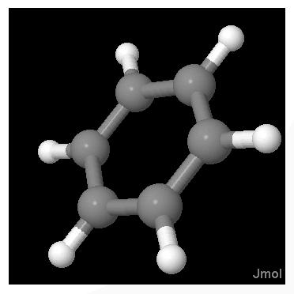
Tema 16. Hidrocarburos
uned
6. Aromáticos
Familia de hidrocarburos con características estructurales específicas:
Son compuestos cíclicos planos
Compuestos insaturados, con participación de (4n+2) electrones en la insaturación
Pueden ser mono-cíclicos, bi-cíclicos,…, poli-cíclicos, aislados o condensados
El compuesto aromático más característico es el benceno. La mayor parte de aromáticos tienen algún anillo bencénico en su estructura
Estructura del benceno
Fórmula molecular C₆H₆
Se propusieron varias estructuras (lineales y cíclicas) para esta molécula, pero ninguna explicaba su comportamiento:
No experimenta reacciones de adición (a pesar de insaturaciones)
Siempre participa en reacciones de sustitución
En las reacciones de sustitución de un H, se obtiene un único compuesto, por lo que todos sus hidrógenos son equivalentes
7

Slide 8
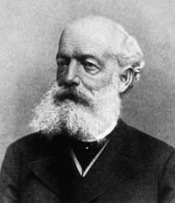
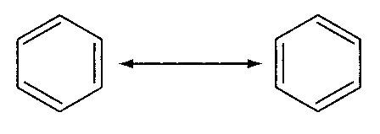
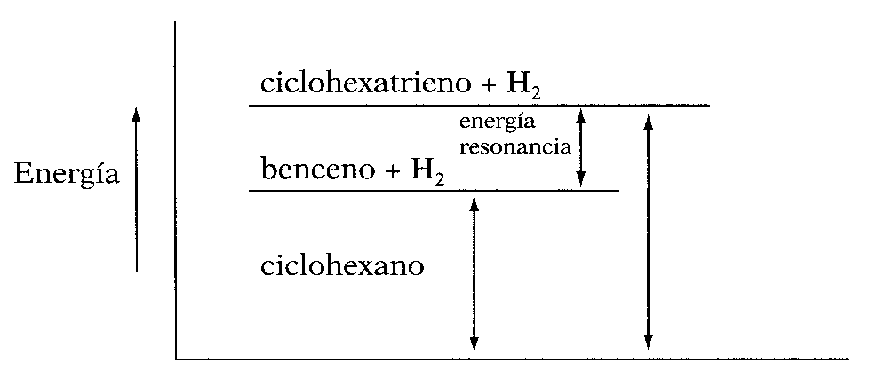
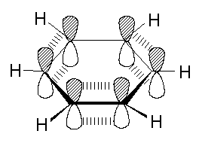
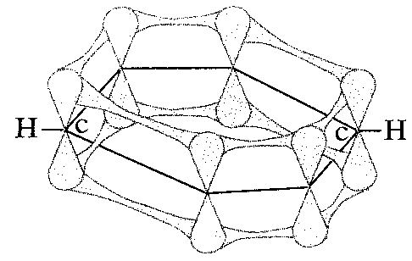
Tema 16. Hidrocarburos
uned
6. Aromáticos
→ Estructura del benceno
La estructura del benceno (sugerida por Kekulé) no tiene los dobles enlaces localizados en posiciones fijas. Es un híbrido de resonancia
Friedrich August Kekulé
(1829-1896)
La estructura del benceno está → estabilizada por efecto de la resonancia
Su calor de hidrogenación es 36 kcal/mol más bajo que el del 1,3,5 ciclohexatrieno
A esa diferencia energética se le llama energía de resonancia
Los átomos de C en el benceno presentan hibridación sp². Los enlaces forman ángulos de 120° que corresponde a la forma de un hexágono regular
8

Slide 9
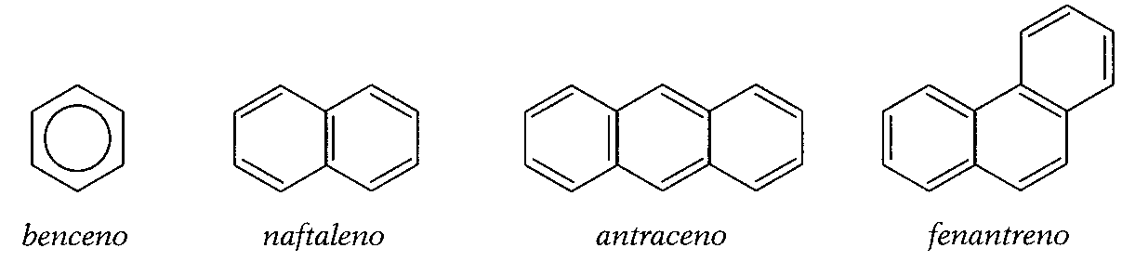
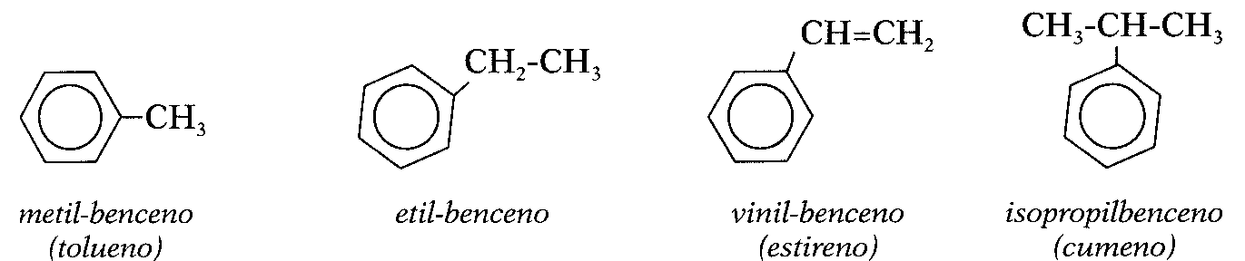
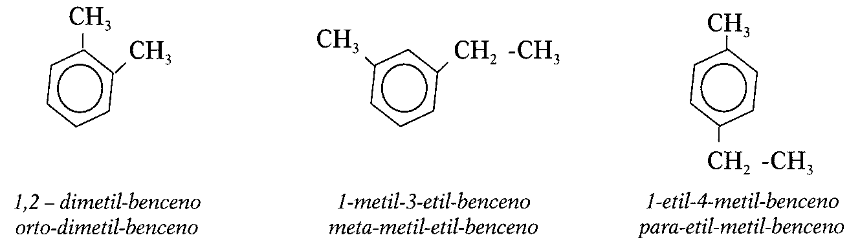
Tema 16. Hidrocarburos
uned
6. Aromáticos
→ Estructura del benceno
Los aromáticos tienen nombres propios según el número de anillos y su posición relativa
Se nombran anteponiendo el radical alquílico al del compuesto aromático
Los sustituyentes se indican numéricamente por la posición relativa que ocupan. Se usan también los prefijos orto/meta/para para indicar cómo están dispuestos
9

Slide 10
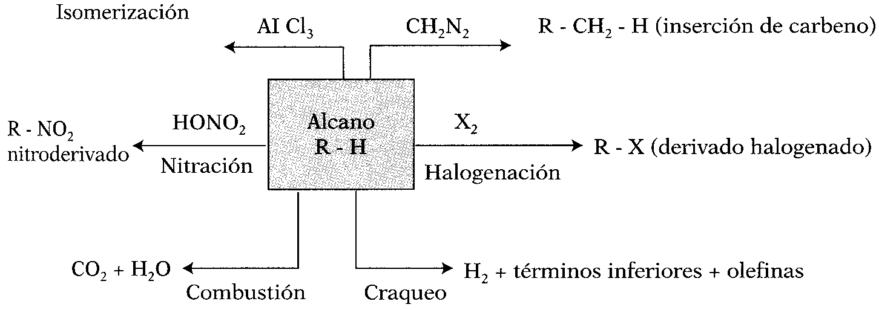
Tema 16. Hidrocarburos
uned
(apartado de solo lectura)
8. Reactividad de las parafinas
Las parafinas (alcanos) son muy poco reactivas, y se transforman en otras funciones orgánicas por reacciones de sustitución a través de procesos de:
Combustión
Craqueo
Isomerización
Halogenación
Nitración
10

Slide 11
Tema 16. Hidrocarburos
uned
8. Reactividad de las parafinas
Combustión
Combustión = proceso exotérmico de oxidación a alta temperatura. La combustión de los alcanos produce CO₂ y agua
← El calor de combustión desprendido aumenta en los alcanos con el número de átomos de carbono en la estructura
Craqueo
Craqueo = proceso de descomposición de compuestos orgánicos, rompiendo los enlaces C – C y C – H. El proceso produce una mezcla de alcanos y alquenos de distinto tamaño
→ Ejemplo: Proceso de obtención de olefinas a partir de la fracción nafta
Halogenación
Proceso radicálico de obtención de derivados halogenados, en presencia de luz UV o a temperaturas de 400 °C
11

Slide 12
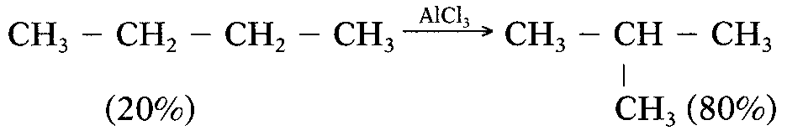
Tema 16. Hidrocarburos
uned
8. Reactividad de las parafinas
Isomerización
Proceso de transformación de hidrocarburos en sus isómeros, usando como catalizadores ácidos de Lewis
→ Ejemplo: El n-butano calentado con cloruro de aluminio se isomeriza a isobutano en una proporción 20/80 de isómeros
Nitración
Reacción radicálica para producción de nitrocompuestos. El alcano reacciona en fase de vapor con ácido nítrico a altas temperaturas (400 a 450 °C)
← Al producirse a T elevadas, se obtienen mezclas de compuestos por las distintas fragmentaciones de cadena
12

Slide 13
Tema 16. Hidrocarburos
uned
9. Reactividad de las olefinas
Las olefinas son compuestos muy reactivos debido al doble enlace presente en la molécula. Esto las hace muy interesantes a nivel industrial porque permite sintetizar muchas funciones orgánicas por fijación de heteroátomos
Procesos y reacciones basados en olefinas
← Nos fijamos en estas como las más importantes
13

Slide 14
Tema 16. Hidrocarburos
uned
9. Reactividad de las olefinas
Alquilación (solo leer)
La alquilación de una olefina produce una parafina de mayor número de átomos de carbono
siendo s = n + m
Puede considerarse como el proceso inverso al craqueo de las parafinas
Las parafinas ramificadas que se obtienen permiten aumentar el índice de octano de las gasolinas
Reacciones de polimerización
La polimerización permite obtener productos de síntesis, los nuevos materiales polímeros, con propiedades muy apreciadas: resistencia a agentes ambientales, buenas propiedades mecánicas, facilidad de transformación, gran versatilidad, bajo coste, diversidad de aplicaciones.
Los polímeros son las base de los plásticos y de los cauchos
14

Slide 15
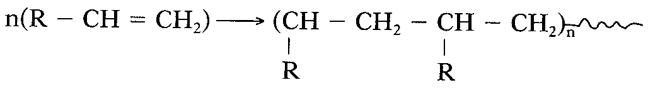
Tema 16. Hidrocarburos
uned
9. Reactividad de las olefinas
→ Reacciones de polimerización
La polimerización consiste en una reacción de adición por apertura del doble enlace de las olefinas, que reaccionan consigo mismas un gran número de veces.
Como consecuencia, se producen grandes cadenas hidrocarbonadas llamadas macromoléculas o polímeros, de peso molecular superior 10000 daltons (uma)
Los polímeros (de poli-, muchos, -mero, parte) están formados por un gran número de unidades estructurales llamadas monómeros que se replican un gran número de veces
15

Slide 16
Tema 16. Hidrocarburos
uned
9. Reactividad de las olefinas
→ Reacciones de polimerización
La reacción de apertura del doble enlace y posterior polimerización de las olefinas puede ocurrir por diferentes mecanismos:
radicálico
iónico
coordinación
aniónico
catiónico
En todos los casos se necesita un iniciador que desencadene el proceso de polimerización
El tamaño de las macromoléculas no es uniforme: depende tanto del número de unidades monoméricas incorporadas a la cadena, como del procedimiento de finalización. El peso molecular asignado a la macromolécula resultante es una valor promedio (estadístico)
16

Slide 17
Tema 16. Hidrocarburos
uned
9. Reactividad de las olefinas
→ Reacciones de polimerización
En la polimerización radicálica, la especie iniciadora es un radical que se genera por acción de la luz UV o por calor.
En la polimerización iónica, el iniciador es un ión (un carbocatión o un carboanión).
La olefina polimeriza por mecanismo aniónico o catiónico dependiendo de la estabilidad del intermedio de reacción y por tanto, de su estructura
La polimerización por coordinación se realiza con unos sistemas catalíticos llamados Ziegler-Natta. Consisten en un catalizador (un halogenuro de vanadio o de titanio), y un co-catalizador (un alquil aluminio).
17

Slide 18
Tema 16. Hidrocarburos
uned
9. Reactividad de las olefinas
→ Reacciones de polimerización
En la polimerización por coordinación:
la olefina se incorpora siempre en la misma disposición espacial a la molécula en crecimiento. Por eso, las moléculas resultantes tienen una gran regularidad estructural, y forman polímeros semicristalinos con buenas propiedades mecánicas y térmicas.
Esta ordenación no es común en las otras polimerizaciones, en las que los monómeros se incorporan de forma aleatoria a la cadena en crecimiento
Los distintos tipos espaciales de polímeros se llaman atácticas, isotácticas y sindiotácticas
Atáctico
Isotáctico
Sindiotáctico →
18

Slide 19
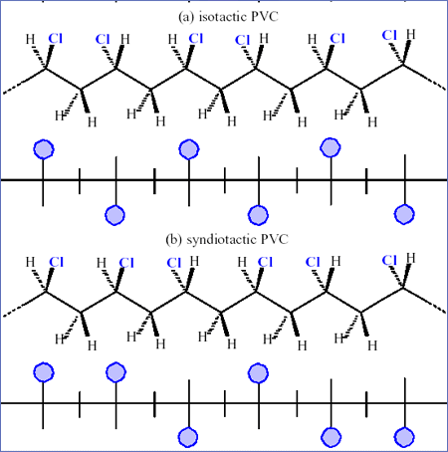
Tema 16. Hidrocarburos
uned
9. Reactividad de las olefinas
→ Reacciones de polimerización
Los enlaces dobles (alquenos) mantienen su comportamiento en la polimerización. Las unidades monoméricas se unen por los extremos de las insaturaciones de la cadena, mientras se forma un doble enlace en posición central.
Así, la macromolécula resultante sigue siendo una olefina y la polimerización puede continuar.
19

Slide 20
Tema 16. Hidrocarburos
uned
12. Parafinas de mayor interés
Familia de funciones orgánicas con aplicación industrial:
Metano
Etano
Propano
Éter de petróleo
Nafta
Aceites de parafina
Parafina
Gasolinas
Gasóleo
Lubricantes
C_{x}
x creciente
El metano (CH₄) es un gas incoloro, principal componente del gas natural. Es muy apreciado como combustible y como base para obtener distintos compuestos
El metano se forma: por fermentación anaerobia de restos orgánicos en vertederos (biogás), en pantanos y estanques (gas de los pantanos), en la digestión de celulosa en los rumiantes. También se produce en la destilación seca de la hulla y se encuentra en las minas de hulla (gas grisú)
20

Slide 21
Tema 16. Hidrocarburos
uned
12. Parafinas de mayor interés
Familia de funciones orgánicas con aplicación industrial:
Metano
Etano
Propano
Éter de petróleo
Nafta
Aceites de parafina
Parafina
Gasolinas
Gasóleo
Lubricantes
El etano (C₂H₆) tiene interés en la producción de etileno, que permite sintetizar varios compuestos secundarios
C_{x}
El propano (C₃H₈) tiene mayor interés que el etano en la industria petroquímica, por la presencia de hidrógenos secundarios en la molécula
La mezcla pentano+hexano (C₅ y C₆) se llama éter de petróleo y se usa como disolvente
x creciente
La mezcla de parafinas C₇ – C₁₀ se denomina nafta y se utilizan para producir productos energéticos y sintéticos
Las mezclas C₁₃ a C₂₀ constituyen los aceites de parafina y se usan para síntesis de alcoholes y ácidos grasos empleados en la fabricación de detergentes
La parafina es un sólido formado por una mezcla de C₂₂ a C₃₅ y es la más dura y cristalina formada por cadenas lineales. Las de mayor tamaño C₃₀ – C₇₅ se usan como bases viscosas de aceites lubricante
21

Slide 22
Tema 16. Hidrocarburos
uned
12. Parafinas de mayor interés
Producción de productos a partir de la nafta a nivel industrial:
22

Slide 23
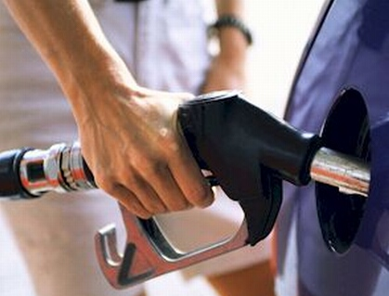
Tema 16. Hidrocarburos
uned
12. Parafinas de mayor interés
Gasolinas
El rendimiento de un motor de combustión de gasolina depende de la relación de compresión = relación entre volúmenes inicial y final de la mezcla aire/carburante.
Valores elevados producen detonación del motor (knocking), que causa un desgaste excesivo en el motor y un gran consumo de gasolina. Por ello, se usan gasolinas con poder antidetonante
La capacidad antidetonante de la gasolina se mide por el índice de octano. Se determina comparando su poder detonante con una mezcla de dos materiales de referencia: n-heptano (gran poder detonante) y 2,2,4-trimetilpentano-isoctano (resistente a la detonación)
Ejemplo: Si la gasolina a ensayar se comporta como una mezcla de 25% de n-heptano y 75% de trimetilpentano, se dice que tiene un índice de octano de 75.
Los hidrocarburos lineales tienen índices de octano bajos; los ramificados y alicíclicos lo tienen alto; y aún más alto para los aromáticos. Por eso se somete a hidrocarburos saturados y cicloalcanos a reformado para hacerlos aromáticos
23

Slide 24
Tema 16. Hidrocarburos
uned
12. Parafinas de mayor interés
→ Gasolinas
Se fabrican gasolinas con índices de octano > 100. Aditivos como el Pb (CH₂-CH₃)₄ reducen el poder detonante y aumentan el índice de octano
Se han buscado otras sustancias alternativas al plomo por sus efectos tóxicos: compuestos oxigenados como alcoholes y éteres también tienen buenas propiedades antidetonantes y se pueden mezclar con las gasolinas.
Los mejores resultados con metil-tercbutil-éter (MTBE) y alcohol terc-butílico (TBA)
La gasolina se puede obtener sintéticamente (proceso Fischer-Tropsch, desarrollado en Alemania en la II GM) a partir del gás de síntesis.
Su índice de octano es bajo por lo que deben someterse a reformado posteriormente
24

Slide 25
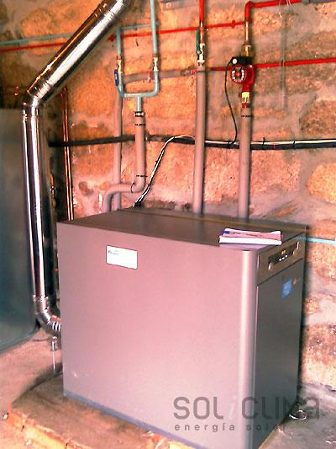
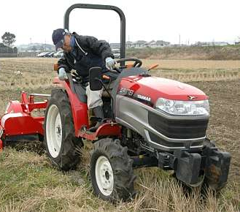
Tema 16. Hidrocarburos
uned
12. Parafinas de mayor interés
Gasóleo
El gasóleo es la fracción del petróleo comprendida entre C₁₅ – C₂₅ y se usa en motores de encendido rápido por compresión (Diesel) y para calefacción.
Tres tipos de gasóleo: doméstico, de automoción y agrícola.
La velocidad de combustión del gasóleo de automoción influye en el rendimiento y duracón del motor. Si es baja, se puede acumular en el interior, y si es muy alta origina una presión excesiva (diesel knocking, similar a la detonación en gasolinas).
Este comportamiento se mide por el índice de cetano, equivalente al de octano en gasolinas. La escala 100-0 se define a partir de dos parafina: el cetano (C₁₆) con índice igual a 100 (bajo tiempo de retraso a la combustión) y el α-metil naftaleno con índice igual a 0 (que produce el indeseado knocking). El índice de cetano en gasóleos de automoción oscila entre 46 y 49.
25

Slide 26
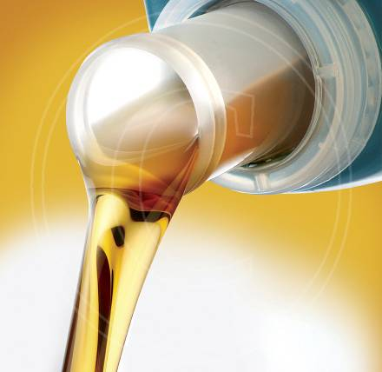
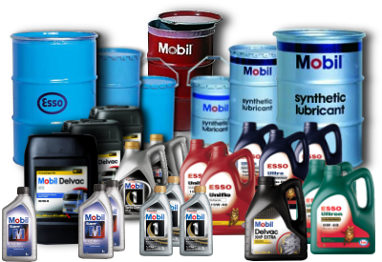
Tema 16. Hidrocarburos
uned
12. Parafinas de mayor interés
Lubricantes
La mezcla de hidrocarburos C₂₅ – C₇₀ se usa como lubricante por su untuosidad, disminuyendo el coeficiente de fricción entre superficies.
Requisitos para un lubricante: químicamente estables, no sufrir oxidaciones ni degradaciones, pequeña variación de viscosidad con la temperatura para evitar cristalización a T bajas.
Los aditivos incorporados a lubricantes permiten mejorar estas propiedades y adaptarse a distintas aplicaciones: aceites de motores, aceites marinos, hidráulicos, de ferrocarril, de cajas de cambio, de engrase en general, para trasnformadores, etc
26

Slide 27
Tema 16. Hidrocarburos
uned
13. Olefinas de mayor interés
Estudiadas aquí por su aplicación industrial:
Etileno
Propileno
Butenos
Butadieno
Isopreno
Plásticos (poliolefinas)
Cauchos poli(olefínicos)
El etileno (C₂H₄) es la ofelina más sencilla y de mayor interés industrial, siendo precursor de una 40% de los productos petroquímicos.
La mayor parte del etileno se usa en la formación de polietileno. El polietileno y el propileno son los productos de mayor consumo, conocidos de forma conjunta como poliolefinas.
El buteno se obtiene en las refinerías a partir de la fracción C₄ de las naftas y su composición varía según las condiciones de craqueo.
Todos los butenos se usan como puntos de aprtida para síntesis industriales: el i-buteno para producir carburantes con alto índice de octano; para obtener caucho butilo junto al isopreno; el 1-buteno para modificarl las propiedades del etileno.
Con adición de metanol, el i-buteno origina el metil-tercbutil-éter (MTBE) utilizado para aumentar el índice de octano en gasolinas sin plomo
27

Slide 28
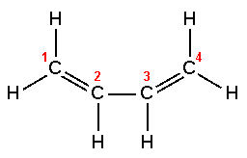
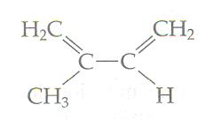
Tema 16. Hidrocarburos
uned
13. Olefinas de mayor interés
Estudiadas aquí por su aplicación industrial:
Etileno
Propileno
Butenos
Butadieno
Isopreno
Plásticos (poliolefinas)
Cauchos poli(olefínicos)
El 1,3-butadieno es el dieno C₄ más importante a nivel industrial, para su transformación posterior en cauchos. Se obtiene por craqueo de alta intensidad de la nafta. Permite obtener cauchos como monómero exclusivo, o combinado con otros, o en reacciones de cicloadición
↑ 1,3-butadieno
El isopreno (2-metil-1,3-butadieno) es una diolefina C₅ obtenida de la nafta, que se aplica en la síntesis de caucho sintético. Su polimerización con catalizadores Ziegler-Natta ha permitido reproducir la composición y estructura del caucho natural
↑ isopreno
28

Slide 29
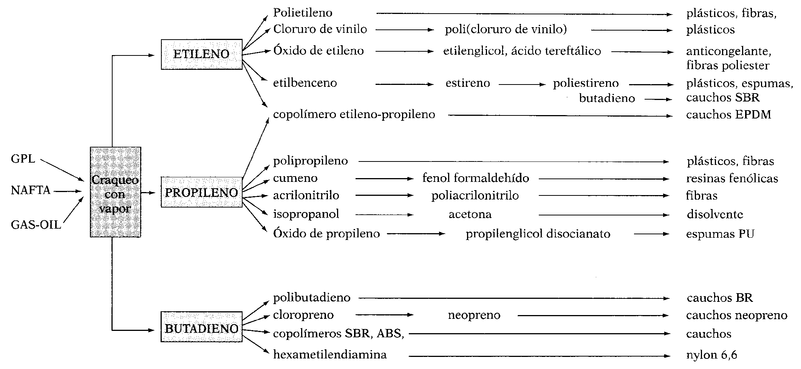
Tema 16. Hidrocarburos
uned
13. Olefinas de mayor interés
Algunos derivados de las olefinas C₂ – C₄ :
29

Slide 30
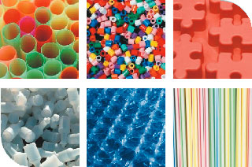
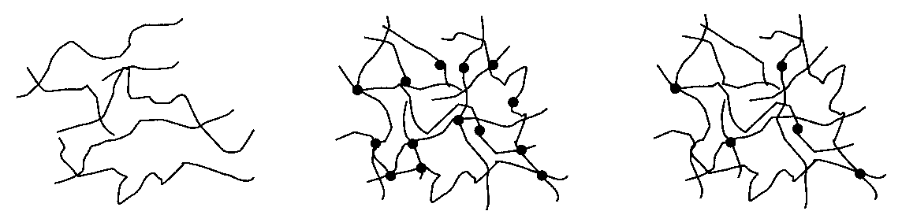
Tema 16. Hidrocarburos
uned
13. Olefinas de mayor interés
Plásticos
Nos centramos sólo en los plásticos denominados poliolefinas [poli(etileno), poli(propileno) y poli(estireno)] que son los compuestos por hidrocarburos.
Los plásticos son materiales con naturaleza de polímero, aditivados con sustancias para dotarles de propiedades específicas: plastificantes, estabilizantes térmicos, a la radiación UV, cargas, colorantes, etc.
Los plásticos se clasifican en termoplásticos, termofijos y elastómeros.
En los termoplásticos, las cadenas macromoleculares están independientes unas de otras, ligadas por fuerzas débiles (Van der Waals). Al aumentar T, las fuerzas de unión desaparecen y las cadenas pueden desplazarse unas sobre otras, llegando a fluir. Al bajar T, vuelven a solidificar por lo que pueden ser moldeados varias veces. Son reciclables mecánicamente y solubles en determinados disolventes.
↑ termoplástico
↑ termofijo
↑ elastómero
30

Slide 31
Tema 16. Hidrocarburos
uned
13. Olefinas de mayor interés
→ Plásticos
En los polímeros termofijos y en los elastómeros las cadenas macromoleculares están unidas por fuertes enlaces covalentes, por lo que no pueden deslizarse, ni fundir por incremento de la temperatura, ni se disuelven en ningún disolvente
La diferencia entre termofijos y elastómeros está en la frecuencia de las uniones (llamadas nudos) entre cadenas y en la densidad de los nudos. En elastómeros las uniones están más alejadas que en los termofijos.
El poli(etileno) (PE) es un polímero lineal de gran regularidad estructural. Según las condiciones de polimerización (P,T) se obtienen distintos tipos de PE, lineales o ramificados, con diferentes densidades y cristalinidad.
El PE ramificado tiene baja densidad y baja cristalinidad. Se denomina PE de baja densidad (en inglés, LDPE, en español, PEBD). Es resistente al impacto, muy flexible y buen aislante eléctrico. Se emplea en fabricación de envases y como aislante para cables.
Otro PE con ramificaciones de mayor longitud es el PE de menor densidad LLDPE. Se obtiene polimerizando etileno con i-buteno o 1-hexeno. El LLDPE es un polímero amorfo y transparente, que se usa como film protector de alimentos
31

Slide 32
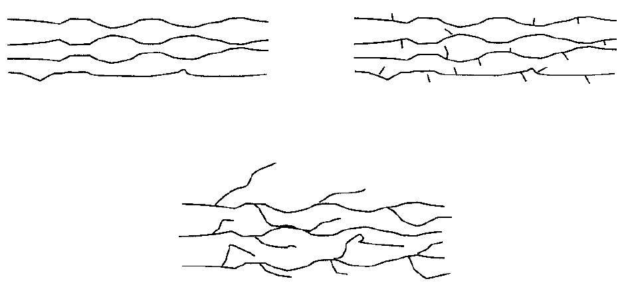
Tema 16. Hidrocarburos
uned
13. Olefinas de mayor interés
→ Plásticos
El PE de alta densidad (en inglés, HDPE, en español, PEAD) tiene una estructura muy regular y un alto grado de cristalinidad. Se sintetiza con catalizadores. Tiene excelentes propiedades mecánicas, y se usa para fabricar contendores, envases de gran resistencia, artículos domésticos
Finalmente, existe un PE de ultra alto peso molecular (UHMWPE o PEUAPM), con un peso molecular > 3000000 u, y propiedades superiores a cualquier otro termoplástico. Se usa en fabricación de equipamiento deportivo, en implantes en medicina (rótulas, caderas) por ser biocompatible.
↑ Distintos tipos de cadenas de poli(etileno)
32

Slide 33
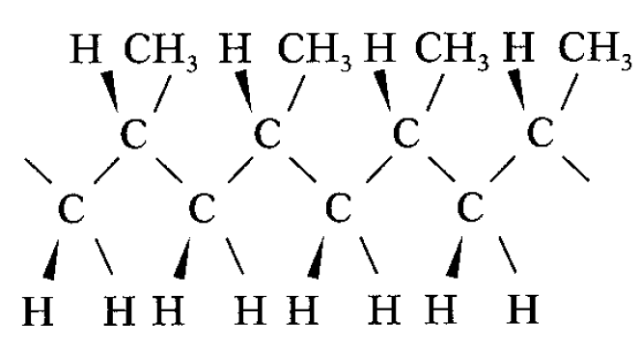
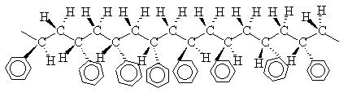

Tema 16. Hidrocarburos
uned
13. Olefinas de mayor interés
→ Plásticos
El poli(propileno) (PPE) se presenta en dos modalidades: cristalino y amorfo. El cristalino se obtiene con catalizadores Ziegler-Natta, y presenta mejores propiedades que el PE. Se le considera como plástico técnico, de uso en automoción y electrodomésticos
↑ Poli(propileno) cristalino (isotáctico)
↑ estireno
↑ Cadena de poli(estireno)
El poli(estireno) (PS) es una poliolefina aromática. Puede polimerizar en distintas estructuras espaciales por ser asimétrica
Tiene gran éxito comercial por sus buenas propiedades: índice de refracción, falta de color, facilidad de transformación, estabilidad térmica, bajo coste.
Se puede fabricar en forma de espuma, el poli(estireno) expandido PSE, que es un aislante térmico de uso en construcción, y como material de embalaje y envases.
33

Slide 34
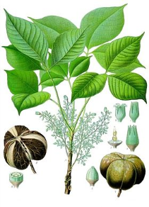
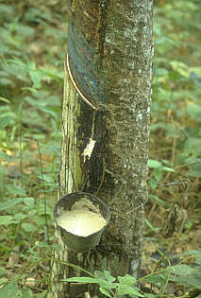
Tema 16. Hidrocarburos
uned
13. Olefinas de mayor interés
Cauchos poli(olefínicos)
Nos fijamos solo en cauchos procedentes de monómeros hidrocarbonados alifáticos.
Los cauchos son materiales de naturaleza polímero-elastómero.
La estructura de los cauchos se basa en cadenas macromoleculares enlazadas tridimensionalmente mediante enlaces covalentes. Por ello, pueden deformarse por acción de una fuerza externa y recuperar la forma inicial cuando cesa.
El primer material de esta naturaleza conocido fue el caucho natural, extraído de la corteza del árbol Hevea Brasiliensis, oriundo de Brasil (actualmente se cultiva en Indonesia).
El polímero natural se obtiene en forma de látex (una suspensión acuosa coloidal de la macromolécula). Se recupera por coagulación en medio ácido, obteniendo un material blanco y de baja elasticidad.
34

Slide 35
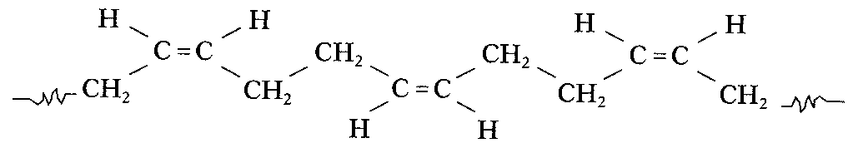
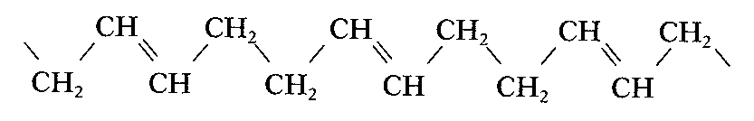
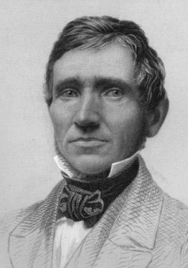
Tema 16. Hidrocarburos
uned
13. Olefinas de mayor interés
→ Cauchos
↓ poli(cis-isopreno)
↑ isopreno
El caucho natural (NR, natural rubber) está formado por unidades de cis-isopreno (metil-butadieno)
El isomero trans se llama gutapercha o balata. Es más rígido y duro que el caucho natural.
↑ gutapercha
La técnica de vulcanización del caucho natural se debe a Charles Goodyear (1839) al tratar el látex natural con azufre y calentarlo posteriormente.
En el proceso de vulcanización, las cadenas de poli(isopreno) se unen entre sí por efecto del azufre a través de los dobles enlaces. El polímero termoplástico (cadenas independientes) se transforma en un polímero termofijo (cadenas entrecruzadas)
La flexibilidad del caucho (y su grado de reticulación) depende de la cantidad de azufre incorporado. El grado de reticulación es inverso a la elasticidad.
C. Goodyear
(1800 – 1860)
35

Slide 36
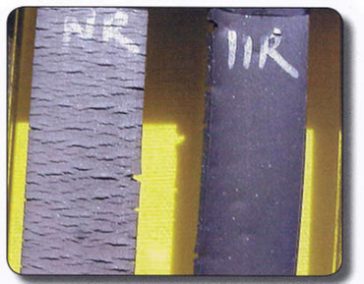
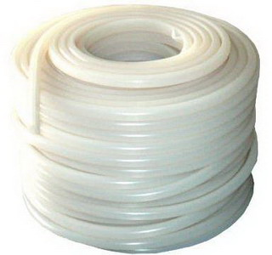

Tema 16. Hidrocarburos
uned
13. Olefinas de mayor interés
→ Cauchos
Se han sintetizado en laboratorio distintos tipos de cauchos con propiedades diversas:
Se puede sintetizar caucho de cis-isopreno, el poli(isopreno) sintético (IR), que es similar al natural, usando catalizadores de Ziegler-Natta.
El caucho BUNA, una caucho de butadieno que se fabricó por primera vez en Alemania, se creyó que podía sustituir al caucho natural, pero no consiguió mejorar sus propiedades
Cauchos de butileno-isopreno (IIR, o butyl rubber) se utilizan para fabricar air-bags por su baja permeabilidad al aire
Cauchos de butadieno-estireno (SBR) son los sintéticos de mayor consumo. Se utilizan para hacer cintas transportadoras, por su mayor resistencia a la abrasión que el caucho natural
↑ Pruebas de envejecimiento del caucho natural (NR) frente al IIR
36

Slide 37
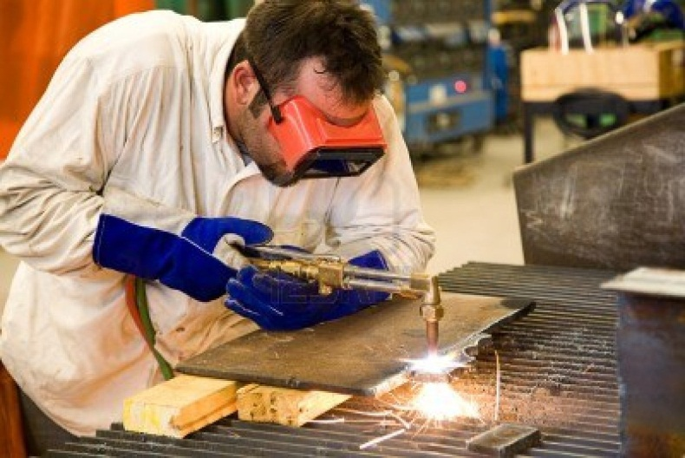
Tema 16. Hidrocarburos
uned
14. Acetilénicos de mayor interés
El alquilo de mayor interés industrial es el acetileno, un gas de olor característico y desagradable.
La reacción de combustión es muy exotérmica:
Para aprovechar la energía calorífica desprendida, por ejemplo en soldadura autógena y en el corte de metales, se han diseñado sopletes y mecheros especiales de acetileno
El acetileno también tiene interés industrial en el campo de la síntesis orgánica y permite producir varios productos de interés (PVC, poliacrilonitrilo PA, ácido acético, tricloroetileno, poliacrilatos, cloropreno, butadieno, etc)
↑ Corte de metales con acetileno
37

Slide 38
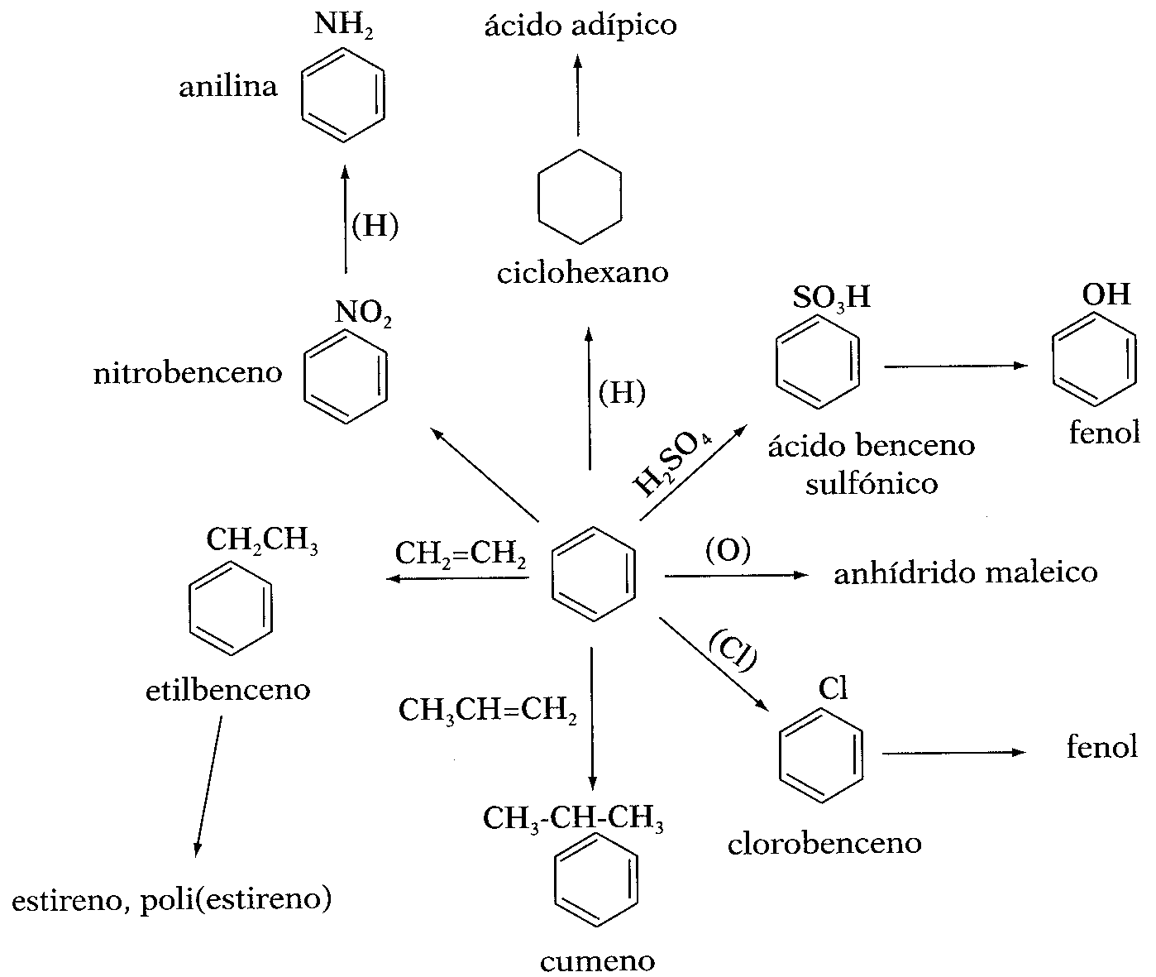
Tema 16. Hidrocarburos
uned
16. Aromáticos de mayor interés
Los productos de mayor demanda por sus aplicaciones son el benceno, tolueno y xileno (BTX), y también el etilbenceno.
Benceno
Es el hidrocarburo aromático de mayor importancia (el 5º producto químico más producido)
Además de usarlo como disolvente, se utiliza en la síntesis de muchos otros productos
38

Slide 39
Tema 16. Hidrocarburos
uned
16. Aromáticos de mayor interés
Tolueno
El tolueno se utiliza como materia prima para producir benceno por hidro-desmetilación; para fabricar por nitración el explosivo trinitrotolueno (TNT); y para producir toluen-diisocianato (TDI) usado para fabricar espumas de poli(uretano)
Es un buen disolvente (aplicaciones de recubrimientos y pinturas) pero tiende a dejar de utilizarse por su dispersión al medioambiente durante el secado.
Nota: el tolueno es una sustancia nociva aunque su toxicidad es muy inferior a la del benceno
Xilenos
Hay varios xilenos con distinta importancia a nivel industrial:
El o-xileno se usa para fabricar mediante oxidación el anhídrido ftálico (utilizado en la industria de plastificantes del PVC) y ácido ftálico (usado para fabricar poliésteres)
El m-xileno es el de menor interés directo, pero su producto de oxidación (ácido isoftálico) se usa como componente para fabricar distintas fibras (Nomex) y poliésteres con alta resistencia a la abrasión y gran resiliencia
El p-xileno se emplea en producir ácido tereftálico, usado para sintetizar poli(tereftalato de etileno), y este en producción de envases de PET y de fibras de aramida (Kevlar)
39

Slide 40
Tema 16
Hidrocarburos
The end
Nota: Esta presentación no incluye todos los apartados del tema en el libro de texto base y l@s alumn@s deberán completar la información de forma personal de cara a su estudio
40

